Slide 1

Gestikulaser

Slide 2
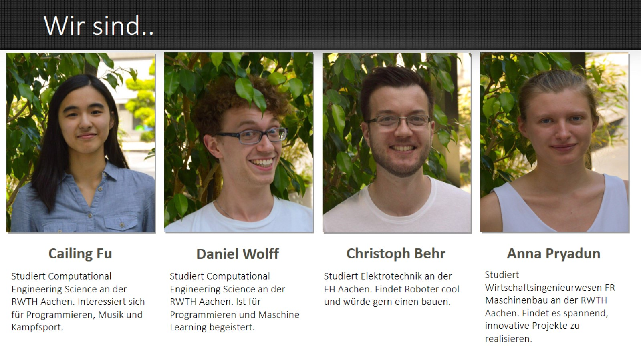
Wir sind..

Slide 3
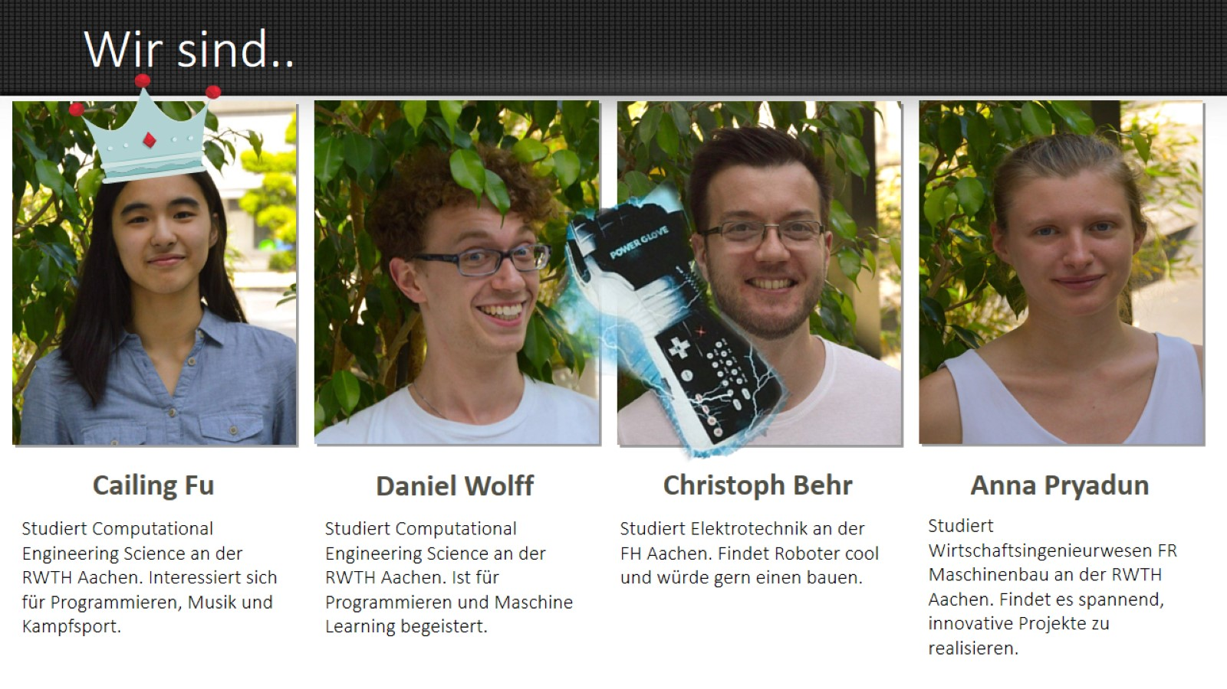
Wir sind..

Slide 4
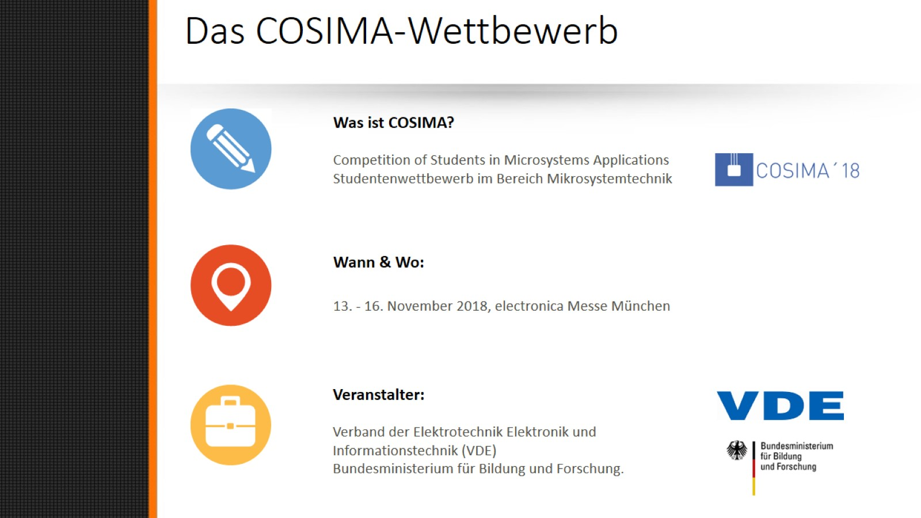
Das COSIMA-Wettbewerb

Slide 5
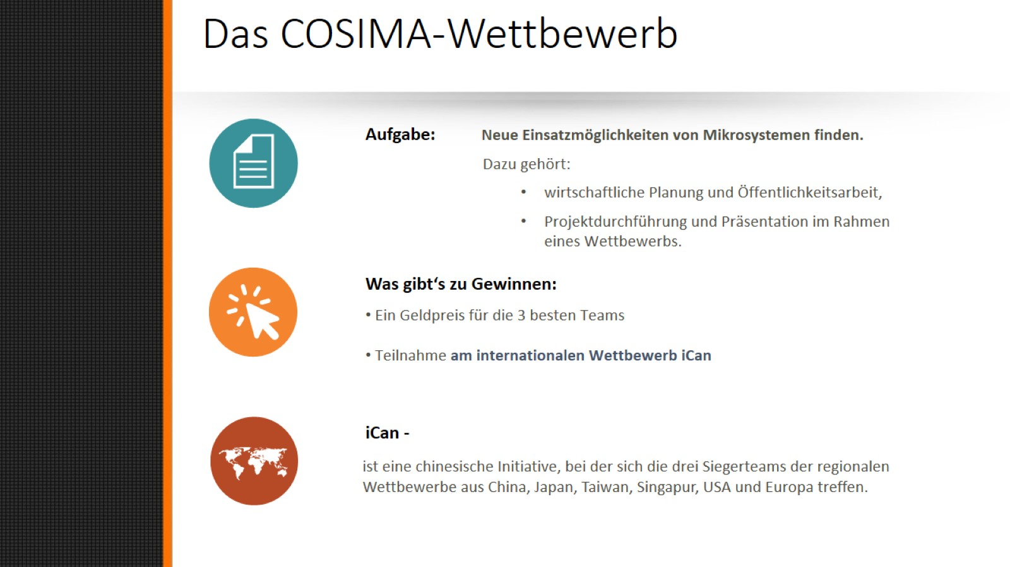
Das COSIMA-Wettbewerb

Slide 6
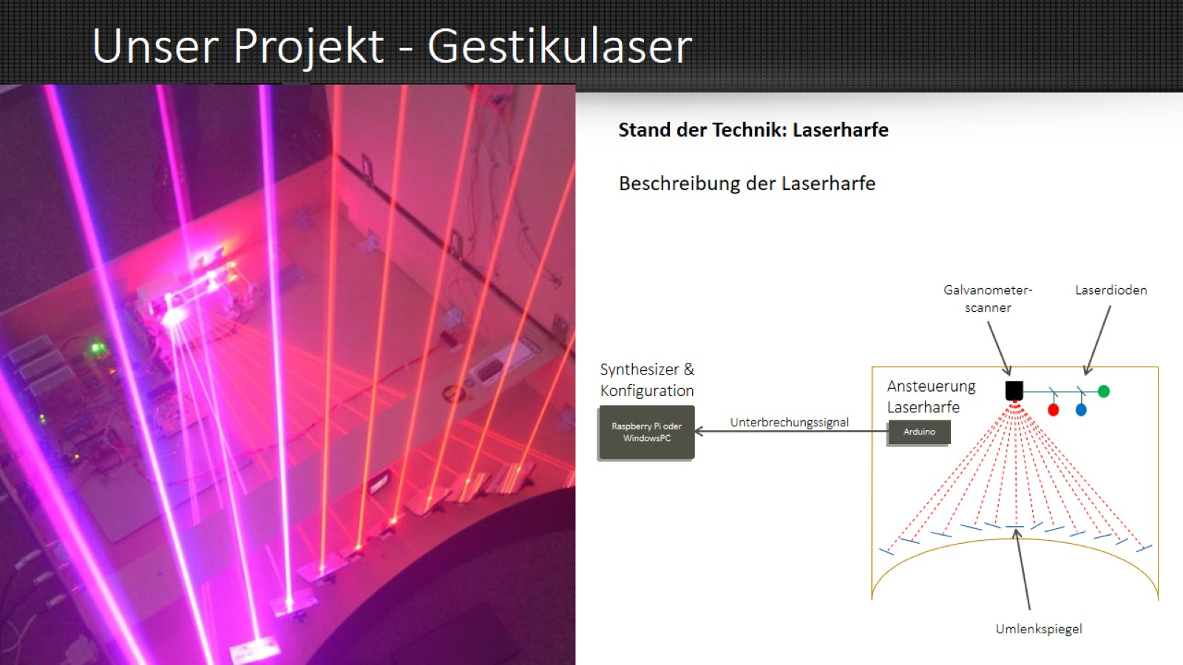
Unser Projekt - Gestikulaser

Slide 7
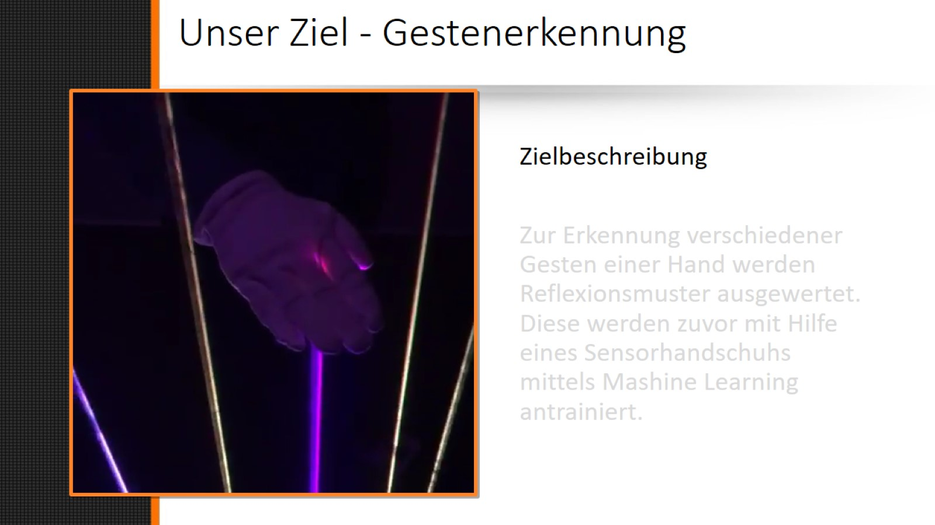
Unser Ziel - Gestenerkennung

Slide 8
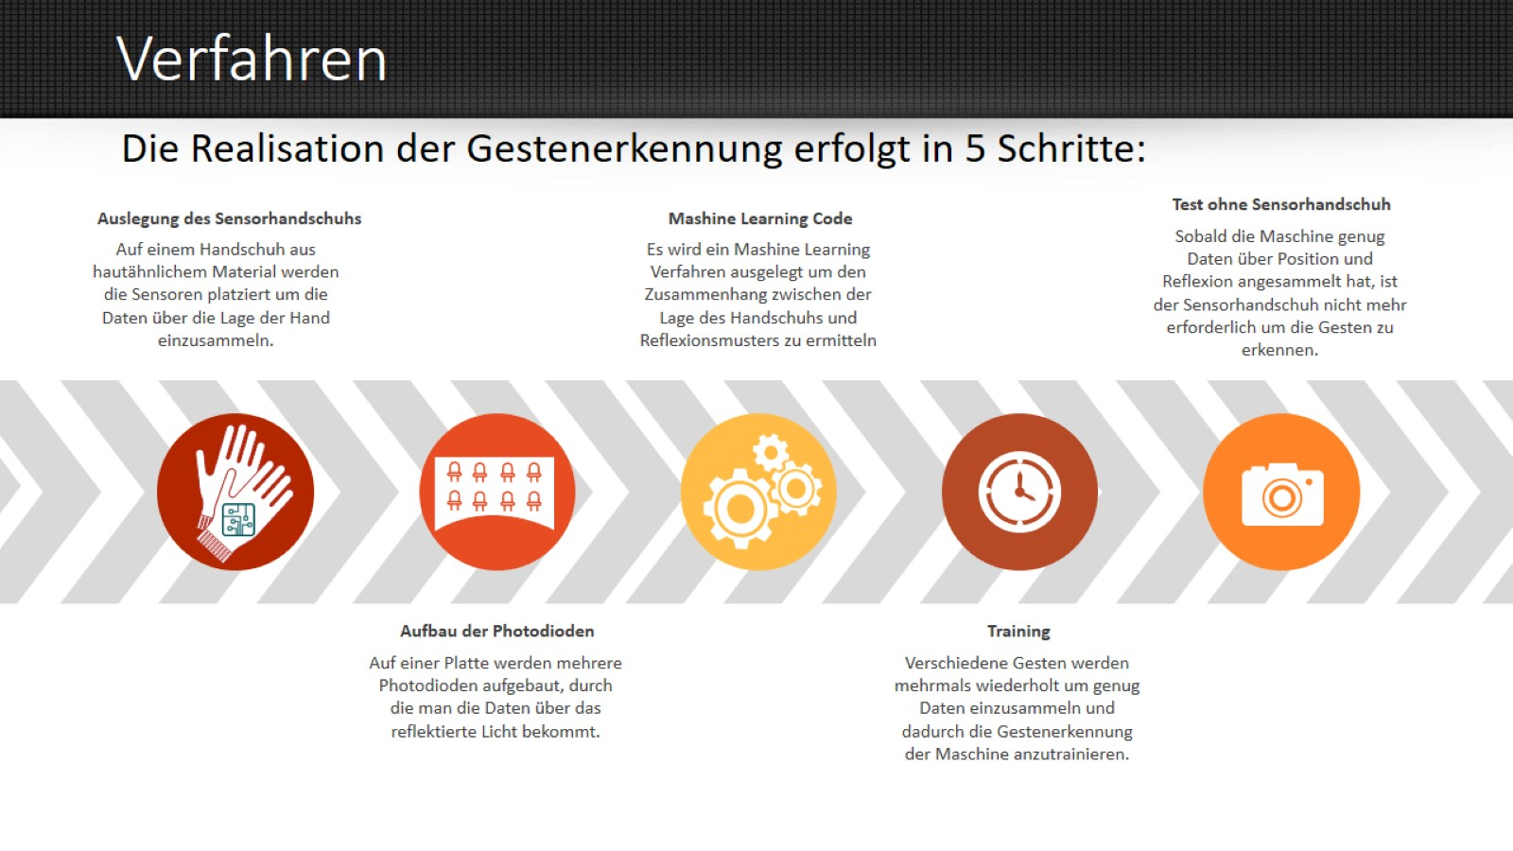
Verfahren

Slide 9
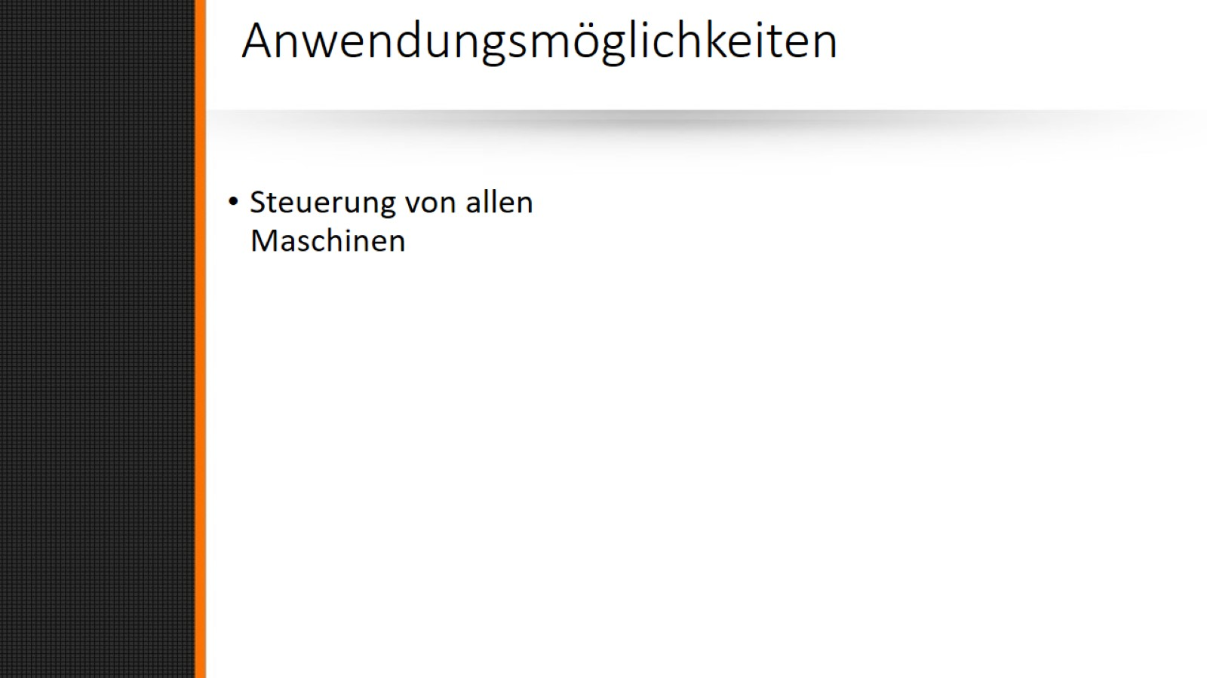
Anwendungsmöglichkeiten

Slide 10
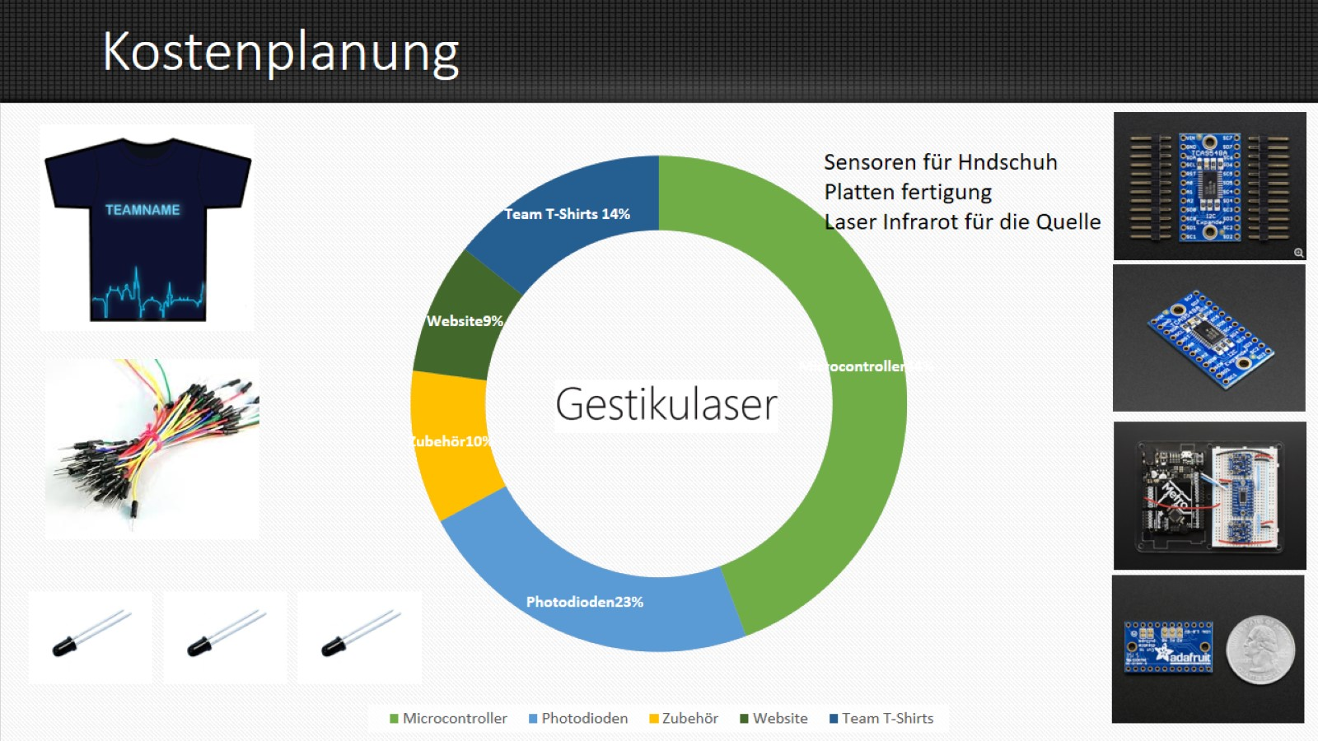
Kostenplanung

Slide 11
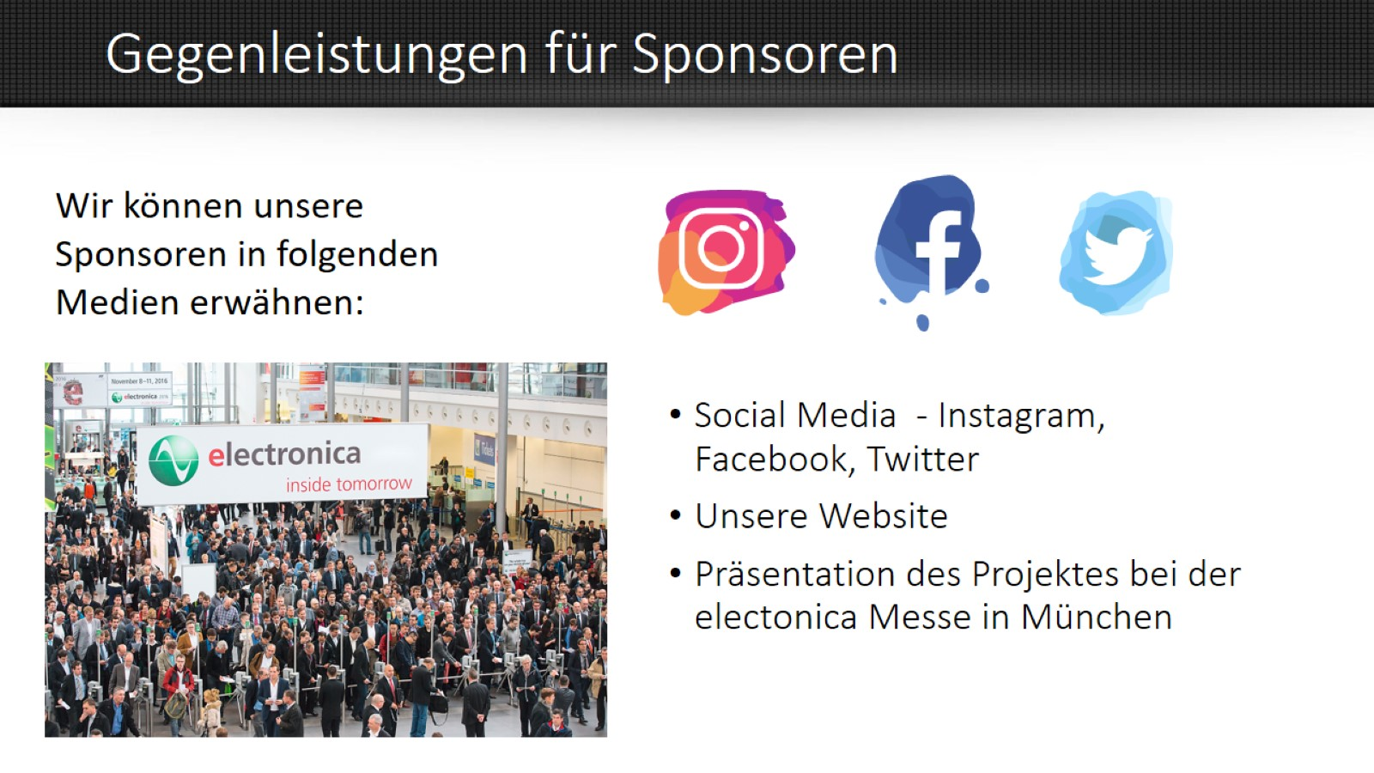
Gegenleistungen für Sponsoren

Slide 12


